Slide 1
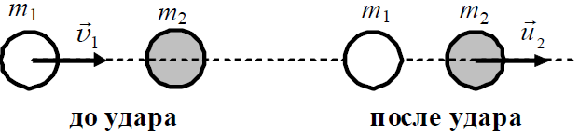
Столкновение заряженных частиц
Выполнил:
Ким Максим Эдуардович
МБОУ СОШ "Школа будущего"
Научный руководитель:
Байгашов Алексей Сергеевич
БФУ им. И. Канта

Slide 2
Введение
Исследование и моделирование взаимодействий физических тел является одной из самых постоянных решаемых задач во многих исследованиях . Данная работа исследует взаимодействие заряженных физических тел, которые сталкиваются друг с другом .
Целью работы является моделирование столкновения зарядов. Для достижения поставленной цели необходимо написать алгоритм решения поставленной задачи.

Slide 3
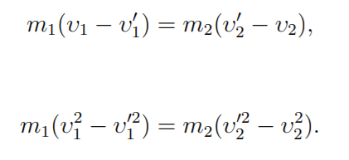
Постановка задачи
Для описания этого события необходимо определить систему . Исходя из модельных условий которая описывает изменение положения шаров относительно друг друга.
Если два или более тел сталкиваютя вдоль одной прямой то законы сохранения энергии и импульса можно записать в следующем виде:

Slide 4
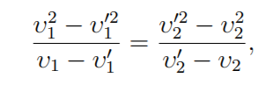
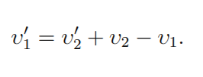
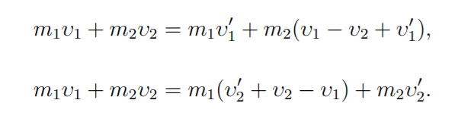
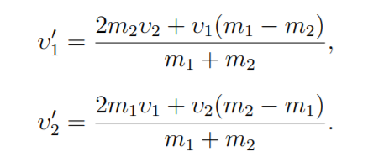
Разделив одно уравнение на другое, получим:
Откуда выразим:
подставим конечные скорости в закон сохранения импульса:
Отсюда можно выразить скорости шаров после столкновения:

Slide 5
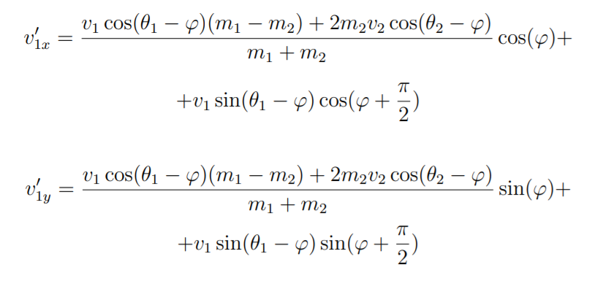
Но в моем случае скорости тел не направленны вдоль одной прямой. Поэтому формулы немного усложняются.

Slide 6
Начальные условия и параметры
Для решения поставленной задачи необходимо определить следующие начальные условия:
 | x | y | vx | vy
1 шар | 0 | 0 | 0 | 0
2 шар | 1 | 1 | 0 | 0
3 шар | 2 | 2 | 0 | 0
4 шар | 3 | 3 | 0 | 0
5 шар | 4 | 4 | 0 | 0
6 шар | 5 | 5 | 0 | 0
M | M centr | R | R centr
10кг | 1000кг | 0.5м | 1.5м

Slide 7
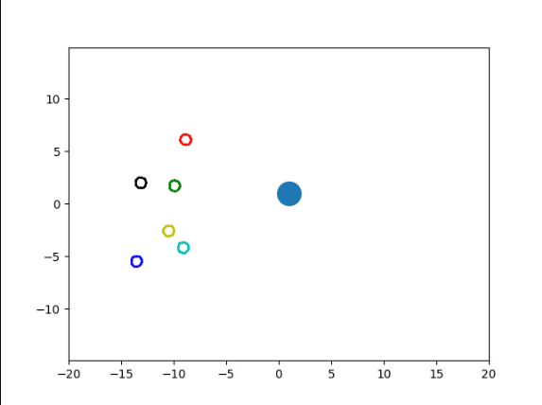
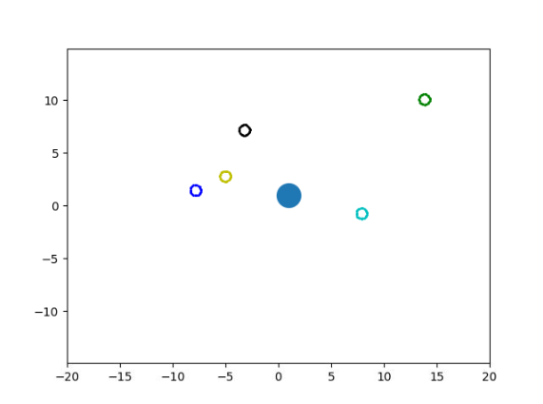
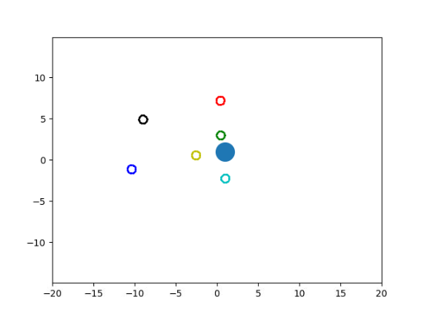
Результаты моделирования
Приведённые фотографии показывают, столкновения тел, которые имели начальную скорость, импульс телу, которое находилось в состояние покоя.

Slide 8
В результате численного моделирования были получены следующие результаты:

Slide 9
Заключение и перспективы
Проведённое исследование показало, что математические модели можно использовать для решения различных задач и наглядно демонстрирует законы физики. Дальнейшим развитием этой работы может стать усложнение ситуации например, изменить количество шаров, материал из которого сделано тело, радиус шара и многое другое.
В будущем планируется создать приложение, в котором будет использована данная работа

Slide 10
Спасибо за внимание!

